Slide 1

Gleichstrommaschine 2
Praktikum Elektrische Maschinen
Sommersemester 2022

Slide 2
Gliederung
1. Ersatzschaltbild der Gleichstrommaschine
2. Ankerrückwirkung und Gegenmaßnahmen
3. Auswertung Leerlaufversuch
4. Auswertung Drehzahlverstellung

Slide 3
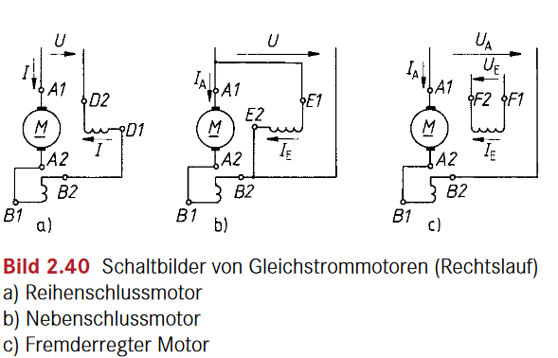
1. Ersatzschaltbild der Gleichstrommaschine
Fischer, Rolf & Nolle, Eugen (2022): Elektrische Maschinen. Aufbau, Wirkungsweise und Betriebsverhalten (18. Auflage). München: Carl Hanser Verlag. S. 78.

Slide 4
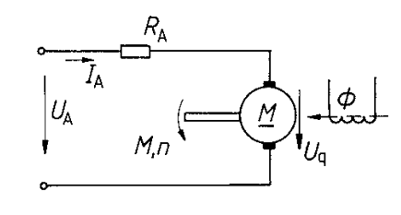
Ersatzschaltbild einer fremderregten Gleichstrommaschine im stationären Betrieb
Fischer, Rolf & Nolle, Eugen (2022): Elektrische Maschinen. Aufbau, Wirkungsweise und Betriebsverhalten (18. Auflage). München: Carl Hanser Verlag. S. 79.

Slide 5
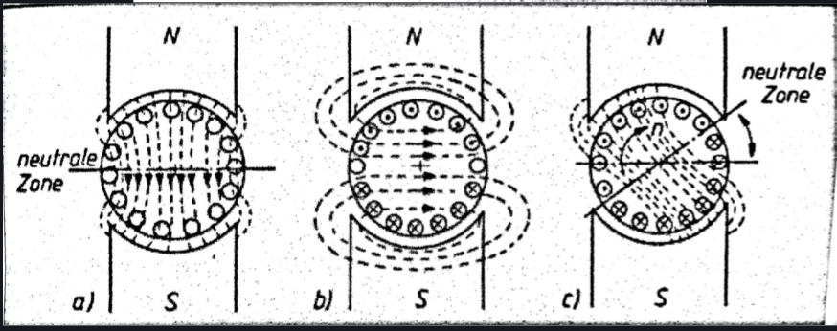
2. Ankerrückwirkung und Gegenmaßnahmen
unverzerrtes Hauptfeld Ankerquerfeld verzerrtes Feld
Döring, Peter & Fuest, Klaus (2007): Elektrische Maschinen und Antriebe. Lehr- und Arbeitsbuch für Gleich-, Wechsel- und Drehstrommaschinen sowie Elektronische Antriebstechnik (7. Auflage). Wiesbaden: Vieweg Verlag. S. 41.

Slide 6
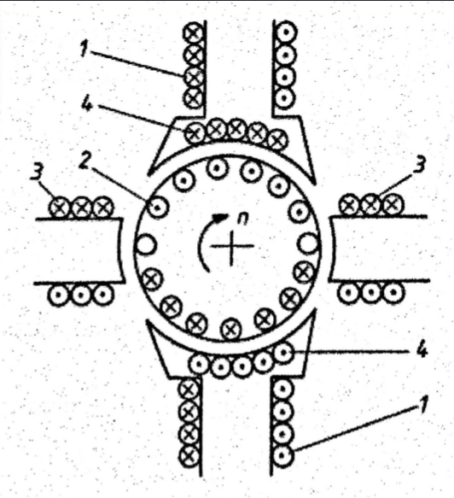
Erregerwicklung
Ankerwicklung
Wendepolwicklung
Kompensationswicklung
Döring, Peter & Fuest, Klaus (2007): Elektrische Maschinen und Antriebe. Lehr- und Arbeitsbuch für Gleich-, Wechsel- und Drehstrommaschinen sowie Elektronische Antriebstechnik (7. Auflage). Wiesbaden: Vieweg Verlag. S. 41.

Slide 7
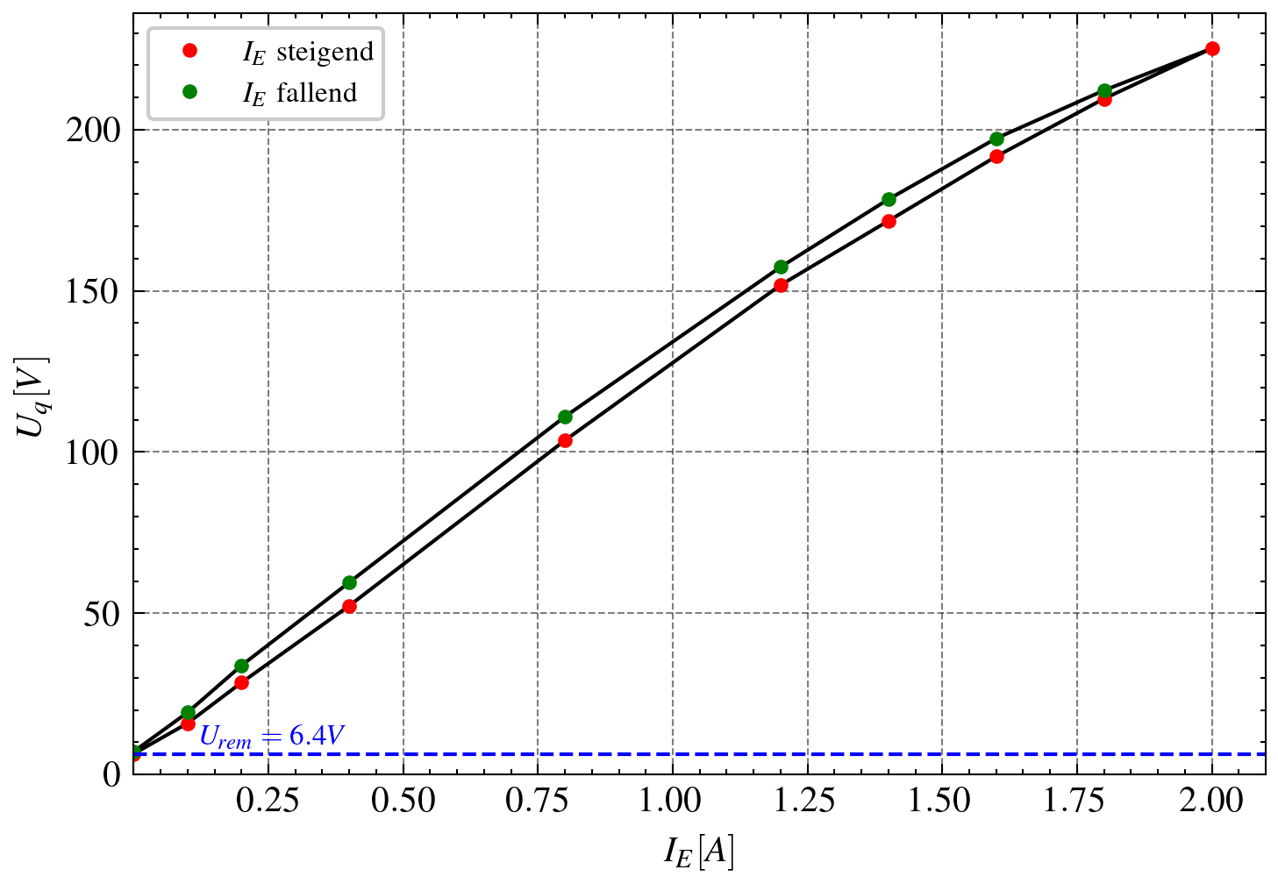
3. Auswertung Leerlaufversuch a) b)
Uq = f(I_{E})
U_{rem} = 6,4 V

Slide 8
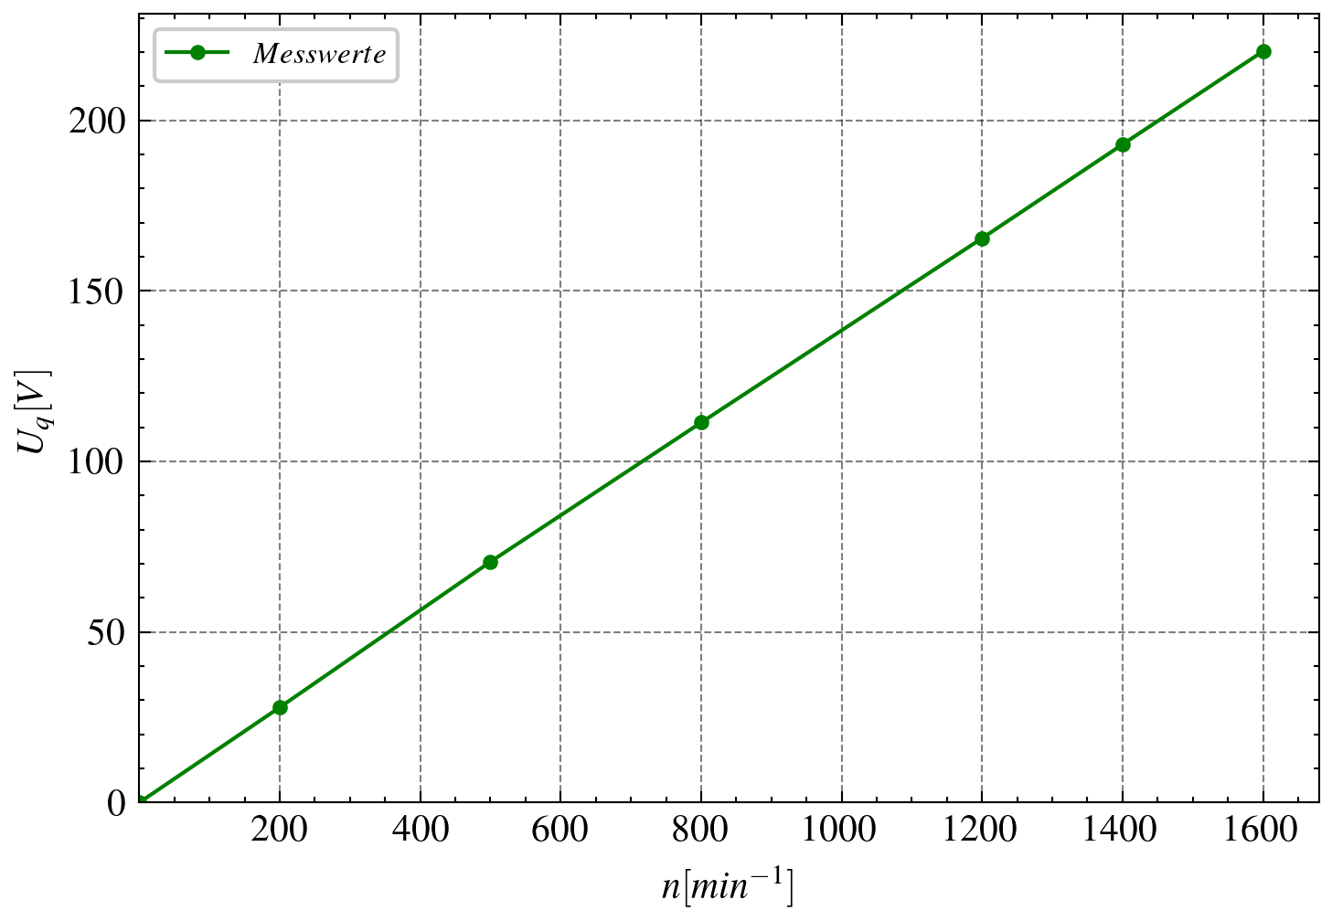
c)
Uq = f(n)

Slide 9
d)

Slide 10
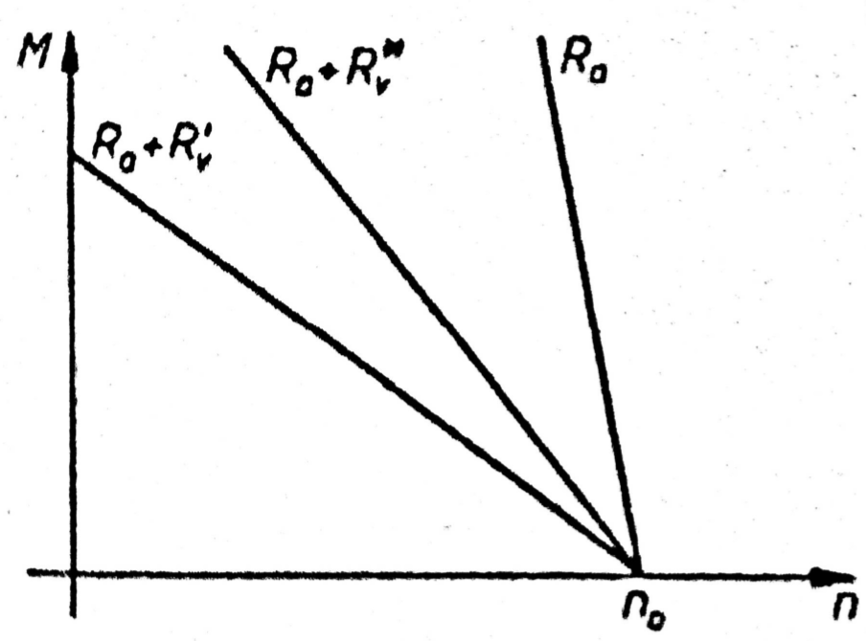
4. Auswertung Drehzahlverstellung a) 1. Änderung des Ankerkreiswiderstandes
Döring, Peter & Fuest, Klaus (2007): Elektrische Maschinen und Antriebe. Lehr- und Arbeitsbuch für Gleich-, Wechsel- und Drehstrommaschinen sowie Elektronische Antriebstechnik (7. Auflage). Wiesbaden: Vieweg Verlag. S. 51.

Slide 11
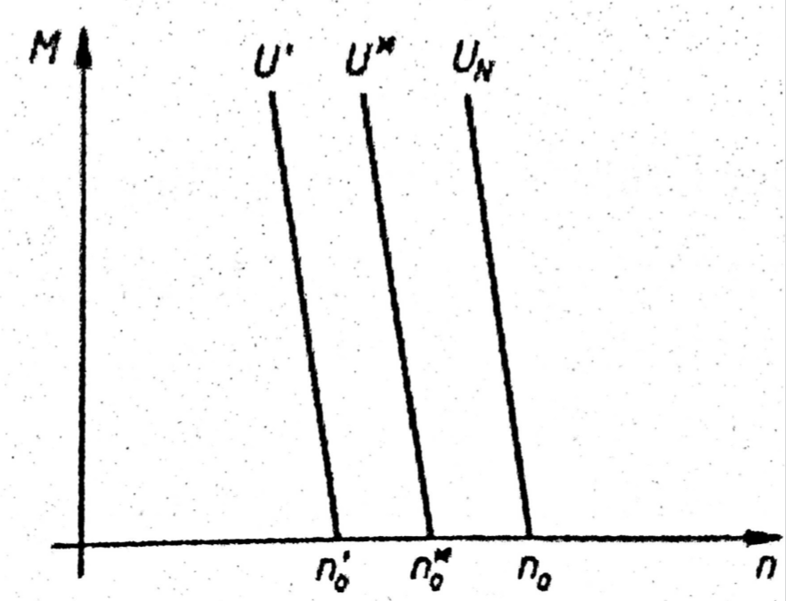
2. Änderung der Ankerspannung
Döring, Peter & Fuest, Klaus (2007): Elektrische Maschinen und Antriebe. Lehr- und Arbeitsbuch für Gleich-, Wechsel- und Drehstrommaschinen sowie Elektronische Antriebstechnik (7. Auflage). Wiesbaden: Vieweg Verlag. S. 50.

Slide 12
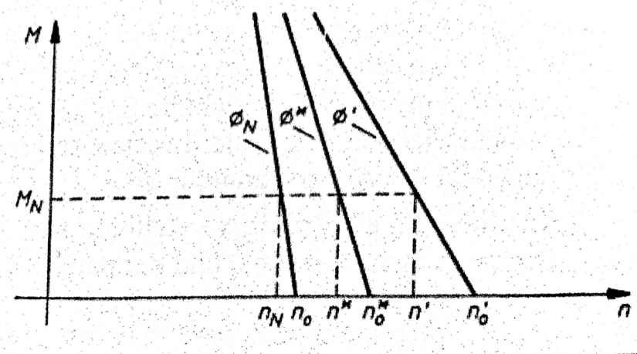
3. Feldsteuerung
Döring, Peter & Fuest, Klaus (2007): Elektrische Maschinen und Antriebe. Lehr- und Arbeitsbuch für Gleich-, Wechsel- und Drehstrommaschinen sowie Elektronische Antriebstechnik (7. Auflage). Wiesbaden: Vieweg Verlag. S. 49.

Slide 13
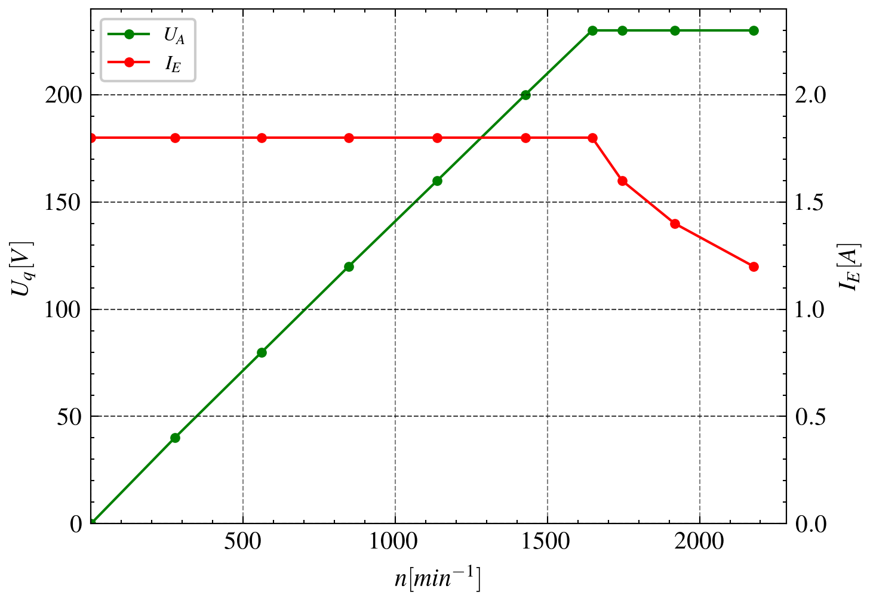
b) c)
U_{A} = f(n) und I_{E} = f(n)

Slide 14
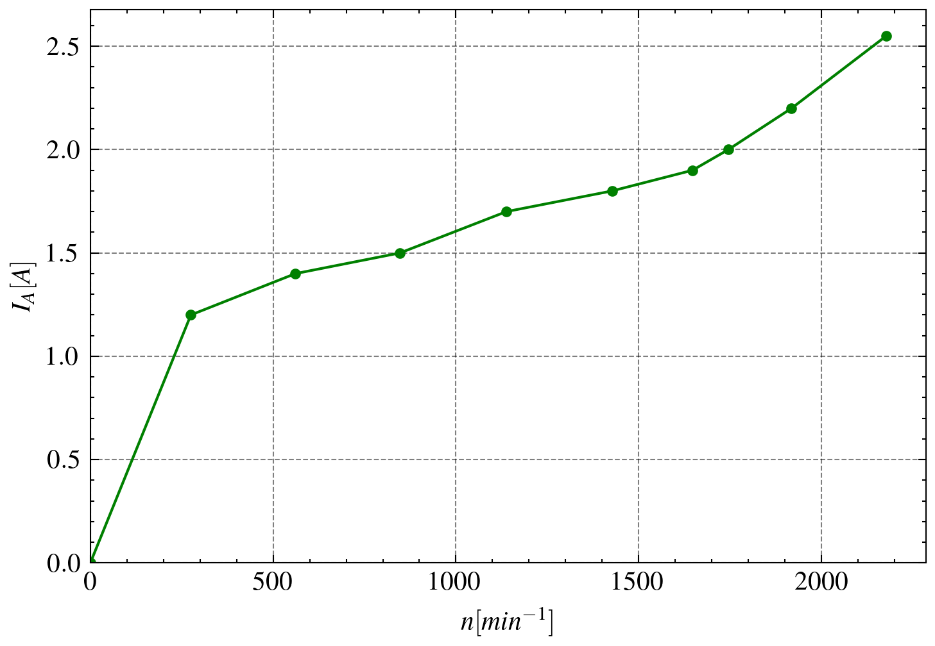
d)
I_{A} = f(n)

Slide 15
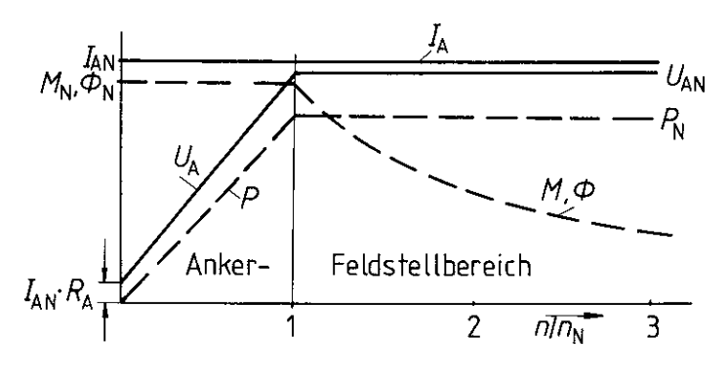
e)
Fischer, Rolf & Nolle, Eugen (2022): Elektrische Maschinen. Aufbau, Wirkungsweise und Betriebsverhalten (18. Auflage). München: Carl Hanser Verlag. S. 91.

Slide 16
Quellen
Fischer, Rolf & Nolle, Eugen (2022): Elektrische Maschinen. Aufbau, Wirkungsweise und Betriebsverhalten (18. Auflage). München: Carl Hanser Verlag.
Döring, Peter & Fuest, Klaus (2007): Elektrische Maschinen und Antriebe. Lehr- und Arbeitsbuch für Gleich-, Wechsel- und Drehstrommaschinen sowie Elektronische Antriebstechnik (7. Auflage). Wiesbaden: Vieweg Verlag.

